Slide 1
第13课
现代交通运输的新变化

Slide 2
课标定位 | 素养解读
认识20世纪交通运输的新变化对民众生活及社会变迁的意义 | 通过史料实证,探究20世纪交通运输的新变化,从历史解释的角度阐释其对民众生活及社会变迁的意义

Slide 3
目录
contents
1
陆海交通的发展
第一部分
2
航空的发展
第二部分
3
现代交通与社会生活
第三部分

Slide 4
1
陆海交通的发展

Slide 5
汽车工业 | 世界 | 成就 | 1908年，美国的福特T型汽车是世界上第一款量产车。
 |  | 影响 | ①福特T型汽车的生产是当时先进的工业生产技术与管理的典范；
 |  |  | ②汽车逐步成为现代社会广泛使用的重要交通工具。
 | 中国 | 成就 | ①1958年，中国制造的第一辆小轿车诞生；
 |  |  | ②中华人民共和国成立后，汽车工业逐渐成为国民经济的支柱产业之一；
 |  |  | ③到2018年底，中国汽车产量和汽车保有量均大幅增长。
高速公路 | 世界 | 原因 | 汽车工业的发展推动着道路的建设，高速公路在两次世界大战之间出现。
 |  | 成就 | 1932年，德国建成世界上第一条高速公路（科隆至波恩）。
 |  | 发展 | 第二次世界大战后，高速公路在各国广泛发展。
 | 中国 | 成就 | ①1988年建成的上海沪嘉高速，是中国大陆建成第一条高速公路；
 |  |  | ②到2018年底，中国高速公路总里程位居世界第一。

Slide 6
高速铁路 | 世界 | 成就： | 1964年，日本“东海道新干线”是世界上第一条商业运营高铁。
 | 中国 | 成就 | ①2008年，京津城际铁路通车运营，中国进入高铁时代；
 |  |  | ②到2019年底，中国高铁运营里程已超过3.5万千米；
 |  |  | ③中国高铁在核心技术上实现自主创新，整体技术领先世界；
 |  |  | ④中国高铁积极走出去，在海外承建的第一条高铁，土耳其的伊斯坦布尔至安卡拉的伊安高铁二期，在2014年建成通车。

Slide 7
航运船舶 | 世界 | 技术 | ①20世纪航运技术进一步提高，突出表现在航海雷达的使用和海事卫星通信系统的发展；
 |  | 船舶 | ②船舶制造呈现出大型化、专业化、高速化和自动化等多种趋势；
 |  | 隧道 | ③1994年开通的英法海底隧道，是世界上最长的海底隧道和第二长的铁路隧道，将英国和欧洲大陆紧密地连接起来。
 | 中国 | 发展 | 1978年前，中国造船业主要是为国防建设服务，此后逐渐融入市场。
 |  | 成就 | ①1982年，中国首次按国际标准建造，并交付了出口船舶，中国造船企业正式进入世界造船市场；
 |  |  | ②2018年，中国造船完工量、新接订单量、手持订单量的国际市场份额均超过40%。

Slide 8
1.“五纵七横”高速公路体系
（1）1992年，中华人民共和国交通部制定了五纵七横国道主干线规划，计划建设一个省际高速公路体系，它包括12条关键性的交通走廊五纵七横（5条南北走向，7条东西走向），长达3.5万公里，全部由二级公路以上的高等级公路组成，其中高速2.5万公里。
（2）经过近15年的建设，总规模约3.5万公里的“五纵七横”国道主干线于2007年年底基本贯通。
2.“四纵四横”高铁规划
（1）四纵四横是中华人民共和国铁道部《中长期铁路网规划（2008年调整）》，中国高速铁路发展以客车速度为每小时200公里以上“四纵四横”客运专线为重点，加快构建快速客运网的主骨架。
（2）截至2016年底，中国高铁运营里程突破2.2万公里，超过世界其他国家高铁里程之和。

Slide 9
青藏铁路 1.青藏铁路被誉为天路，是世界上海拔最高、在冻土上路程最长的高原铁路，2013年入选“全球百年工程”，是世界铁路建设史是的一座丰碑。 2.青藏铁路成为拉动区域经济社会发展的强大“引擎”，对改变青藏高原贫困落后面貌，促进青海与西藏经济社会发展产生深远的影响；有利于青藏地区与内地联系，密切经济文化的往来，有利于各民族共同发展繁荣，民族的和睦；有利于维护国家统一、国家主权。 3.青藏铁路给我们的启示：创新驱动发展，科研成就自信；掌握核心技术，才能加强文化自信，实现大国尊严。
text
text

Slide 10
2
航空的发展

Slide 11
世界 | ①飞机时代的开始： | 1903年12月，美国莱特兄弟设计的“飞行者I号”成功升空，飞机时代开始；
 | ②第一条空中航线： | 1914年，美国开通从旧金山到洛杉矶的航线，这是世界上第一条空中航线；
 | ③欧洲的国际航班： | 1919年，定期的国际航班在欧洲开通；
 | ④飞机的技术进步： | 20世纪上半期，飞机的材质由布质和木质转变为金属，活塞式螺旋桨飞机为喷气式飞机所代替，技术进步让飞机提升了速度、载量和航距；
 | ⑤空中通道的开辟： | 20世纪70年代开始，宽体客机成为空中运输的主流，空中通道把人类带入前所未有的快捷时代。
中国 | ①第一家航空公司： | 1950年，中国成立第一家航空公司——中苏民用航空股份公司。
 | ②民用航空成就： | 2018年，中国民用航空共有机场235个，飞机3639架，定期航线4945条，其中，国际航线849条，定期航班国际通航65个国家165个城市，全年旅客吞吐量12.65亿人次，货邮吞吐量超过1674万吨。

Slide 12
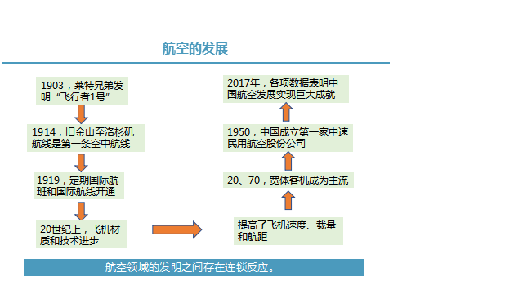

Slide 13
3
点击添加标题
Click To Add The Title

Slide 14
人流与物流时间缩短 | ①从商朝的驿使到清朝的快马递送公文，从火车到如今的高铁、飞机大大提速；
 | ②整合了交通、仓储、通信、包装等行业的物流业，更快捷和精准地输送物资；
 | ③各种交通网络，把整个世界联系成为息息相关的整体，世界成为了“地球村”。
城市公共交通的发展 | ①表现：城市公共交通始于19世纪，交通工具起初为公共马车，后发展为有轨电车、市内铁路和公共汽车等。
 | ②影响：公共交通的发展促进了城市经济的繁荣、人口增长以及市区面积的扩大；城市区的人口与资源，沿着交通线的轴线向四周辐射扩展，使城市居民的工作与生活更为便捷。

Slide 15
人们的日常生活改变 | ①表现：严格按照时、分、秒进行细分的交通工具时刻表，让工业革命后建立起来的现代时间观念逐渐成为人们生活的一部分。
 | ②影响：工作时间制度的确立以及住宅区与工作区的分离，促使人们在每天近似时段集中乘坐公共交通，导致早晚上下班时间出现成群出行、交通拥堵等现象。
大众旅游的潮流出现 | ①原因：交通成本的降低和人们收入的增加
 | ②影响：普通民众在这一过程中了解和领略世界各地的自然风光、民族风情、名胜古迹，在放松心情的同时，也开阔了视野，增长了知识。

Slide 16
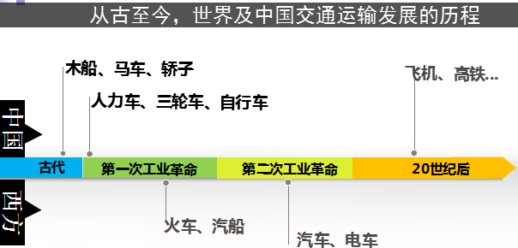

Slide 17
THANKS

